Slide 1



Introdução e Lógica de Programação

Slide 2

Ementa:
O que é programação?
Dados do mercado.
Como é a carreira de desenvolvimento?
Linguagens, bibliotecas e frameworks.
Ambiente de desenvolvimento (IDE).
Algoritmos.
Variáveis e Operações.
Decisões.
Repetições (For, While, Do While).
Notes:
Curriculo caindo em desuso? 20min

Slide 3

O que é programação?
Uma forma de comunicação com o computador;
Comunicação feita através de um “idioma”;
Sequência de comandos define o que o computador vai fazer;

Slide 4


Analogia com o corpo humano
Mascar chiclete

Slide 5
Ser humano – Mascar chiclete
Pegar o chiclete
Remover a embalagem
Levar o chiclete até a boca
Jogar o papel no lixo

Slide 6
#spoiler
Você se comunica com os computadores através de uma
Linguagem de Programação (idioma)
Guardem este nome para as próximas aulas

Slide 7

Lógica de Programação
O envio de informações/comandos para o computador deve ser feito de forma lógica;
Sequência de comandos de forma que o computador execute alguma ação corretamente;
Exemplo 1: Como ligar o carro (virar a chave) sem antes ter a colocado no contato?
Exemplo 2: Receita de bolo

Slide 8
Mercado de Trabalho

Slide 9

Como está o mercado?
Superaquecido;
Muitas oportunidades disponíveis (mais do que profissionais disponíveis);
Salários cada vez melhores;
Mercado altamente competitivo;
Profissionais cada vez mais preparados;

Slide 10
Quais carreiras posso seguir?
Desenvolvedor WEB
Desenvolvedor Mobile
Games
Inteligência Artificial
Desktop
Cloud Computing
Fullcycle
Back end
Ciência de Dados
.NET
Devops
Front end
QA
Java
Node JS
Segurança da Informação
Big Data

Slide 11
4. Linguagens, frameworks e bibliotecas

Slide 12
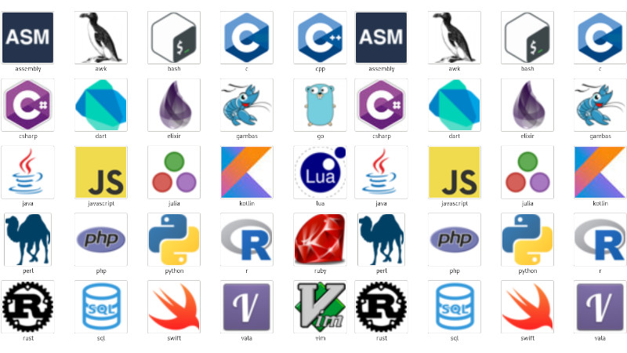
4.1 Linguagens
O que é uma Linguagem de Programação?
É uma forma de comunicar, dar instruções para uma máquina, de modo, que ela consiga realizar as instruções de um modo esperado, atingindo um determinado objetivo.
Linguagens de programação

Slide 13
4.1 Linguagens
Linguagem de alto nível x baixo nível
Linguagem de alto nível - sintaxe voltada para o entendimento humano, sendo mais intuitiva, amigável e mais fácil de aprender, principalmente para iniciantes na área de programação.
As linguagens de alto nível abstraem conceitos voltados para a máquina e sintetizam comandos. Por exemplo: “print” e “delete” são instruções comuns nessas linguagens que, como os termos sugerem, servem para mostrar uma informação na tela ou deletar algum dado, respectivamente.
Linguagens de alto nível - JavaScript, Java, Ruby, Python, C#, Swift e PHP.

Slide 14
4.1 Linguagens
Linguagem de alto nível x baixo nível
Linguagem de baixo nível - são voltadas para o entendimento da máquina, logo, elas têm uma sintaxe mais complexa e não constam com comandos tão intuitivos.
A linguagem da máquina é constituída apenas por sequências de 0 e 1, chamado de código binário, então, as linguagens de baixo nível têm instruções diretas para o processador, assim, são mais próximas da linguagem da máquina.
Para utilizá-las além de conhecer a linguagem é necessário o conhecimento de hardware do dispositivo que está trabalhando
Linguagens de baixo nível - Assembly.

Slide 15
4.1 Linguagens
Linguagens e tipos de aplicações
Web - São linguagens de programação específicas para o desenvolvimento de sites e aplicações que rodem na internet. (Site, portais, E-commerce)
Desktop - São linguagens para criar aplicações executáveis no computador.
Mobile - São linguagens para desenvolver aplicativos para tablets e smartphones.
Microcontroladores - São linguagens para controlar hardwares.

Slide 16
4.2 Bibliotecas
Uma biblioteca se refere a uma coleção de pacotes, códigos já prontos, que fornecem funções. Seu objetivo é oferecer um conjunto de funcionalidades prontas para uso.
Linguagens de programação geralmente têm bibliotecas para todos os tipos de tarefas. Uma vez incluídas, as bibliotecas evitam o trabalho de escrever todas essas funções.
Então, uma biblioteca é o que você inclui quando deseja adicionar alguma funcionalidade ao seu código.
Exemplos de bibliotecas (JavaScript):
Moment.js: Biblioteca para converter, validar, manipular e exibir datas e horários.
Chart.js: Biblioteca para a criação de gráficos.
Voca: Biblioteca para trabalhar com Strings.
mo.js: Biblioteca para criar animações incríveis com SVG.
React: Biblioteca para criar interfaces de usuário.

Slide 17
4.3 Framework
Framework é um conjunto de bibliotecas. Um framework não oferece apenas funcionalidades, mas também uma arquitetura para o trabalho de desenvolvimento. Em outras palavras, você não inclui uma estrutura, você integra seu código a ele. Um framework é a estrutura de arame de um projeto.
É uma abstração que permite que os padrões de design comuns sejam reutilizados.
Exemplos de frameworks (JavaScript):
Angular: Framework para criação de aplicações web
Vue.js: Framework também para criação de aplicações web
Ionic: Framework para criar aplicativos mobile com Angular, React ou Vue
Express: Framework para criar aplicações com Node.js
LoopBack: Framework para criar APIs e microserviços com Node.js

Slide 18
5. IDE

Slide 19
5. IDE
IDE - Ambiente de desenvolvimento, é um programa de computador que reúne características e ferramentas de apoio ao desenvolvimento de software.
As características e ferramentas mais comuns encontradas nos IDEs são:
Editor - edita o código-fonte do programa escrito na(s) linguagem(ns) suportada(s) pela IDE;
Compilador (compiler) - compila o código-fonte do programa, editado em uma linguagem específica e a transforma em linguagem de máquina;
Depurador (debugger) - auxilia no processo de encontrar e corrigir defeitos no código-fonte do programa, na tentativa de aprimorar a qualidade de software;
Modelagem de dados (modeling) - criação do modelo de classes, objetos, interfaces, associações e interações dos artefatos envolvidos no software com o objetivo de solucionar as necessidades-alvo do software final;
Distribuição (deploy) - auxilia no processo de criação do instalador do software, ou outra forma de distribuição, seja discos ou via internet.

Slide 20

5. IDE
Visual Studio Code - é um editor de código-fonte desenvolvido pela Microsoft para Windows, Linux e macOS. Ele inclui suporte para depuração, controle de versionamento Git incorporado, realce de sintaxe, complementação inteligente de código, snippets e refatoração de código. Ele é customizável, permitindo que os usuários possam mudar o tema do editor, teclas de atalho e preferências. Ele é um software livre e de código aberto, apesar do download oficial estar sob uma licença proprietária.

Slide 21
5.1 Instalação Visual Studio Code
Windows:
Passo 1: Baixe o Visual Studio Code para a versão Windows;
Passo 2: Instale o arquivo baixado.
Linux:
Passo 1: Abra um terminal;
Passo 2: Instale o programa, usando esse comando:
sudo snap install code --classic

Slide 22
Algoritmos

Slide 23
Algoritmos
Sequência finita de comandos/instruções
Tem um começo, um meio e um final (um objetivo)
Exemplo (novamente): Receita de bolo 1. Os ingredientes são início da receita, o início do algoritmo; 2. O modo de preparo é o “meio”, ou seja, o processamento; 3. O bolo é o resultado, o objetivo alcançado, o fim do algo

Slide 24
Algoritmos – Receita de bolo
Supondo que os ingredientes já foram comprados e estão separados:
Adiciona os ingredientes em um recipiente;
Misturar os ingredientes até ficarem homogêneos;
Se, ao fim do processo, os ingredientes ainda não estiverem homogêneos, devemos misturá-los novamente;
Se estiverem bem misturados e homogêneos, poderemos levar ao forno;
Após assar, retiraremos e o bolo estará pronto.
Vamos ver agora esse processo de forma mais ilustrativa!!

Slide 25
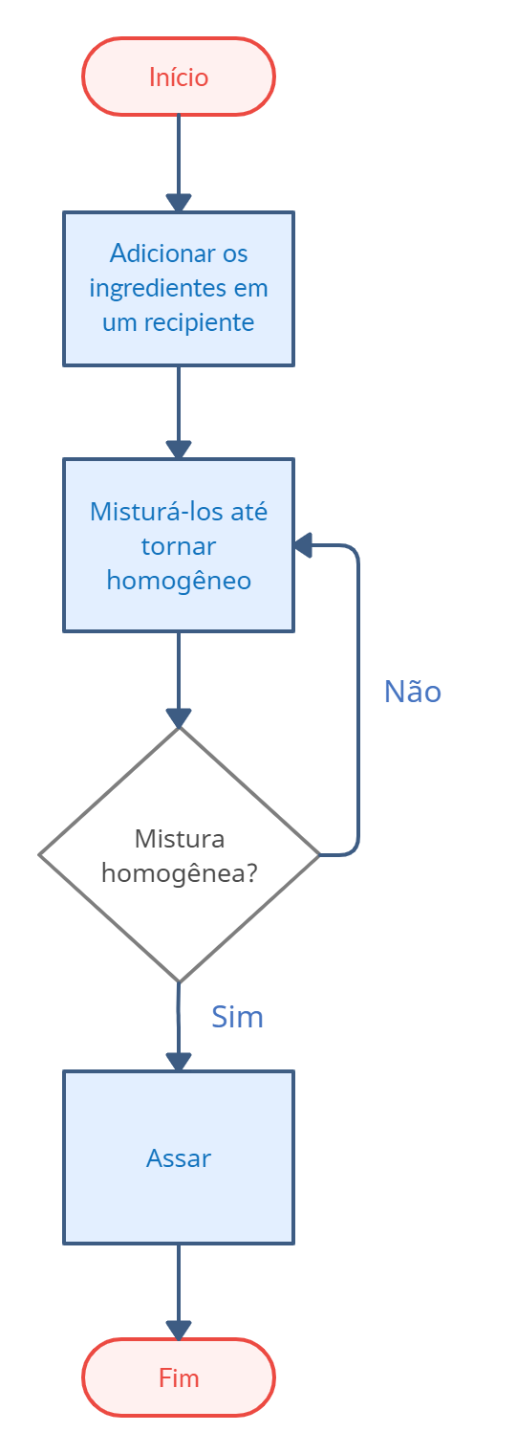
Algoritmos – Fluxograma
Forma ilustrativa de representar um algoritmo
Fácil visualização de todos os passos do processo

Slide 26
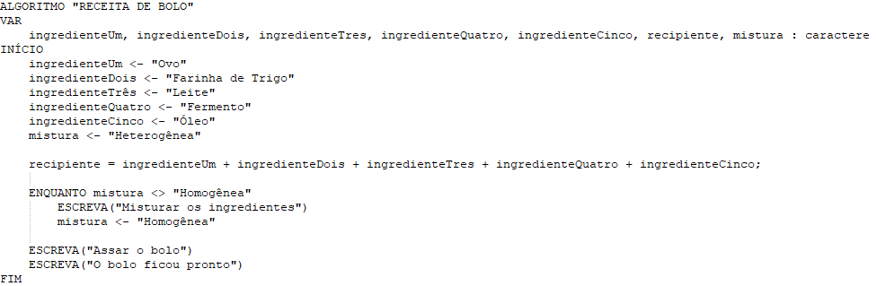
Algoritmos – Pseudocódigo
Existe outra maneira de representar o algoritmo com textos
Formato mais técnico

Slide 27
Variáveis e Operações

Slide 28
Variáveis
Elementos básicos na programação
Espaço na memória do computador
Exemplo na matemática:
y = 3x + 2
Se definirmos, por exemplo, que x = 3, o valor de y será 11
x é uma variável e y também

Slide 29
Variáveis - Tipos
Simples/primitivas e compostas/complexas
Sintaxe: normas e padrões para criação do código
Tipos simples (informação única):
Textos: string
Numéricos: int, decimal, float, etc
Binário: boolean (verdadeiro ou falso)
Compostas (vários elementos): array, lista, etc

Slide 30
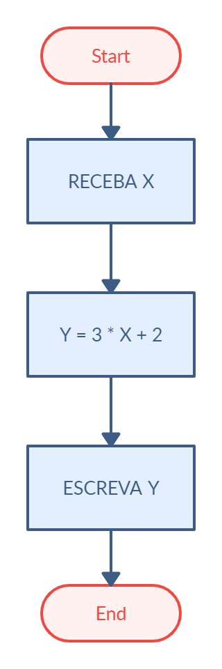
Variáveis – Fluxograma

Slide 31
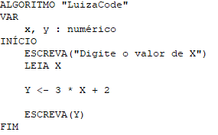
Variáveis – Pseudocódigo

Slide 32
Operações
Matemática
Aritméticas – adição, subtração, multiplicação e divisão
Incremento e decremento
Atribuição – atribuições de adição, subtração, multiplicação e divisão
Comparação - igualdade estrita, não igualdade estrita, maior que, menor que, etc

Slide 33
Operações Aritméticas
Operações de aritmética básica
Adição: 1 + 1 = 2
Subtração: 1 – 1 = 0
Multiplicação: 2 * 2 = 4
Divisão: 2 / 2 = 1

Slide 34
Operações – Incremento e decremento
Incremento let num = 6; num++; // Desta forma a variável num passará a ter o valor 7
Decremento let num = 6; num--; // Desta forma a variável num passará a ter o valor 5

Slide 35
Operações – Atribuição
Cuidado para não confundir com operações aritméticas!!
Supondo que estamos criando a variável num = 5:
Adição: num += 4 // Resultado será 9
Subtração: num -= 2 // Resultado será 3
Multiplicação: num *= 2 // Resultado será 10
Divisão: num /= 5 // Resultado será 1

Slide 36
Operações – Comparação
Resultado sempre será um valor boolean (verdadeiro ou falso)
Igualdade: ===
Não igualdade: !==
Maior que: >
Maior ou igual a: >=
Menor que: <
Menor ou igual a: <=

Slide 37
Operações – Comparação (exemplos)
Resultado sempre será um valor boolean (verdadeiro ou falso)
Igualdade: 1 === 1 // Resultado será true
Não igualdade: 1 !== 1 // Resultado será false
Maior que: 1 > 1 // Resultado será false
Maior ou igual a: 1 >= 1 // Resultado será true
Menor que: 1 < 1 // Resultado será false
Menor ou igual a: 1 <= 1 // Resultado será true

Slide 38
8. Decisões

Slide 39
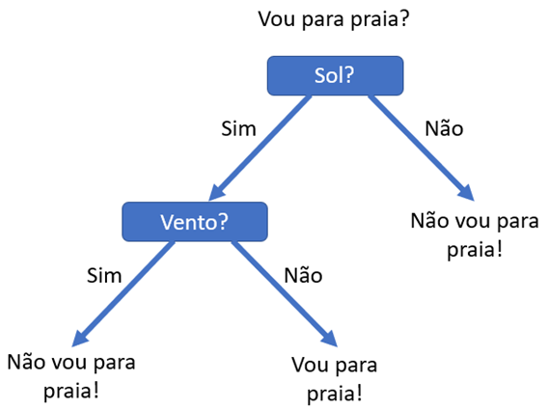
8. Decisões
Decisões - A lógica de decisão é usada para decidir algum fluxo do algoritmo baseado em alguma condição estabelecida.

Slide 40
8. Decisões
8.1 O que é estrutura de decisão if-else?
As estruturas de decisão (também conhecidas como Estruturas Condicionais e estrutura SE-ENTÃO-SENÃO) exigem que o programador especifique uma ou mais condição a ser testada pelo programa, juntamente com uma instrução (ou conjunto) a ser executada se o resultado do teste for verdadeiro, e, opcionalmente, outra instrução ou conjunto de instruções caso o resultado do teste seja falso.

Slide 41
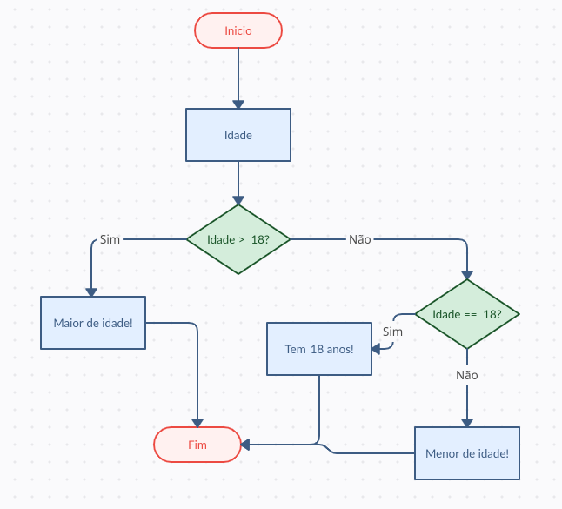
8. Decisões

Slide 42
8. Decisões
8.2 Pseudocódigo:
ALGORITMO “maioridade”
VAR idade
INICIO
LEIA idade
SE (idade > 18)
ESCREVA(“Maior de idade!”)
ENTÃO SE(idade == 18){
ESCREVA(“Tem 18 anos !”)
SENÃO
ESCREVA(“Menor de Idade!”)
FIM

Slide 43
8. Decisões
8.2 Estrutura switch-case
Switch/case é uma estrutura de condição que define o código a ser executado com base em uma comparação de valores.
Pseudocódigo:
ALGORITMO “borda_de_pizza”
VAR menu
INICIO
LEIA menu
ESCOLHA (menu)
CASO (1):
ESCREVA(“pizza com borda de queijo”);
CASO (2):
ESCREVA(“pizza com borda de catupiry”); PADRÃO:
ESCREVA(“pizza sem borda”);
FIM-ESCOLHA
FIM

Slide 44
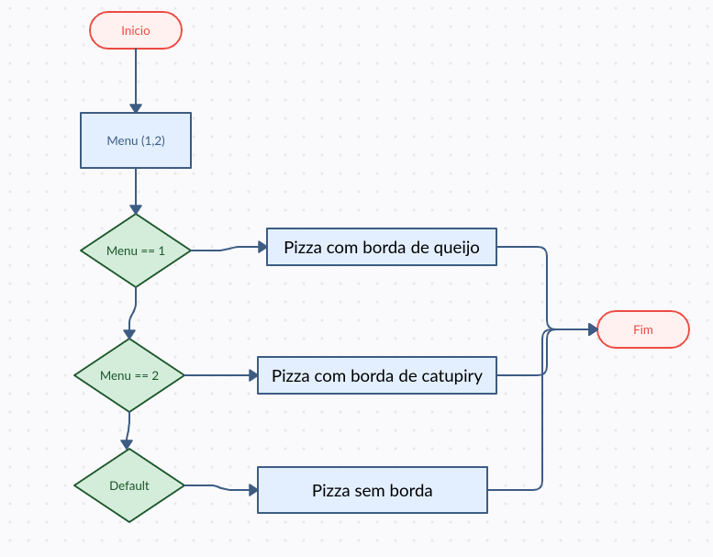
8. Decisões

Slide 45
9. Repetições

Slide 46
9. Repetições
9.1 O que é estrutura de repetição?
Dentro da lógica de programação é uma estrutura que permite executar mais de uma vez o mesmo comando ou conjunto de comandos, de acordo com uma condição ou com um contador.
São utilizadas, por exemplo, para repetir ações semelhantes que são executadas para todos os elementos de uma lista de dados, ou simplesmente para repetir um mesmo processamento até que a condição seja satisfeita.
Tipos de repetição: While, Do While, For

Slide 47
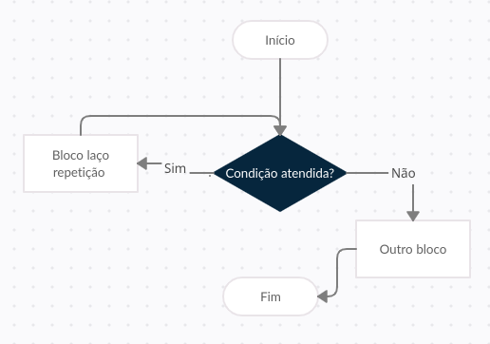
9. Repetições
9.2 While
O laço while (na tradução literal para a língua portuguesa “enquanto”) determina que enquanto uma determinada condição for válida, o bloco de código será executado. O laço while testa a condição antes de executar o código, assim sendo, caso a condição seja inválida no primeiro teste o bloco nem é executado.

Slide 48
9. Repetições
9.2 While
Pseudocodigo:
ALGORITMO “exemplo_enquanto”
VAR incremento, resultado
INICIO
incremento = 2
resultado = 0
ENQUANTO (resultado < 10)
resultado = resultado + incremento
FIM-ENQUANTO
ESCREVA(resultado)
FIM

Slide 49
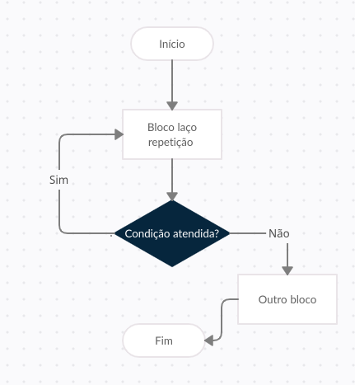
9. Repetições
9.3 Do While
O laço do… while (na tradução literal para a língua portuguesa “faça… enquanto”), assim como o laço while, determina que enquanto uma determinada condição for válida o bloco de código será executado. Entretanto, do… while testa a condição após executar o código, assim sendo, mesmo que a condição seja considerada inválida no primeiro teste o bloco será executado pelo menos uma vez.

Slide 50
9. Repetições
9.3 Do While
Pseudocodigo:
ALGORITMO “exemplo_do_while”
VAR incremento, resultado
INICIO
incremento = 2
resultado = 0
FAÇA
resultado = resultado + incremento
ENQUANTO(resultado < 10)
ESCREVA(resultado)
FIM

Slide 51
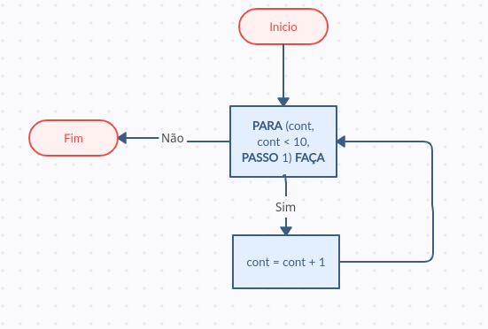
9. Repetições
9.4 For
O comando for (na tradução literal para a língua portuguesa “para”) permite que uma variável contadora seja testada e incrementada a cada iteração, sendo essas informações definidas na chamada do comando. O comando for recebe como entrada uma variável contadora, a condição e o valor de incremento.

Slide 52
9. Repetições
9.4 For
Pseudocodigo:
ALGORITMO “contando_ate_10”
VAR i
INICIO
PARA (i = 1; ATÉ i <= 10; PASSO 1)
ESCREVA(i)
FIM-PARA
FIM

Slide 53
Perguntas?

Slide 54


#VemSerFeliz
Notes:
Como vamos falar

